Slide 1
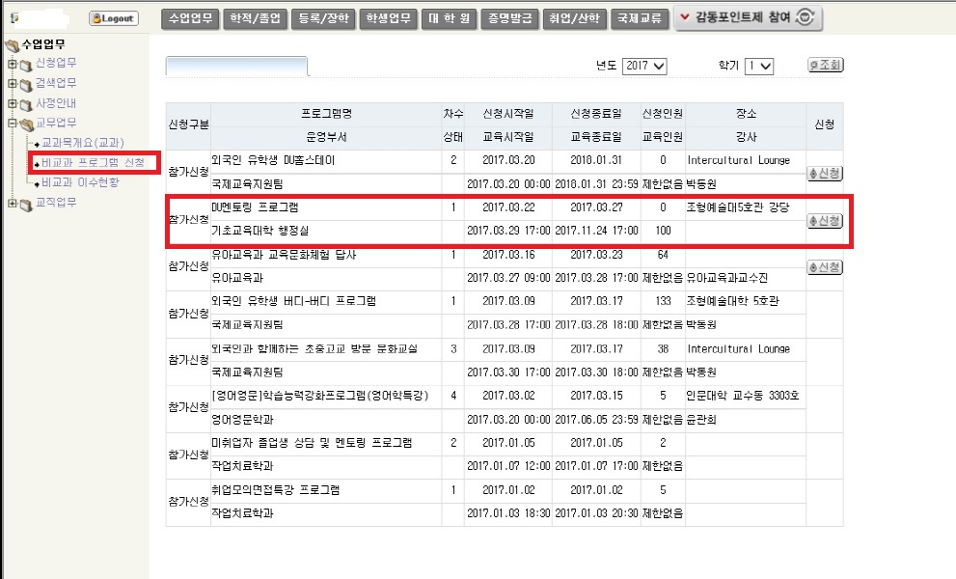
DU 멘토링 프로그램 신청방법

Slide 2
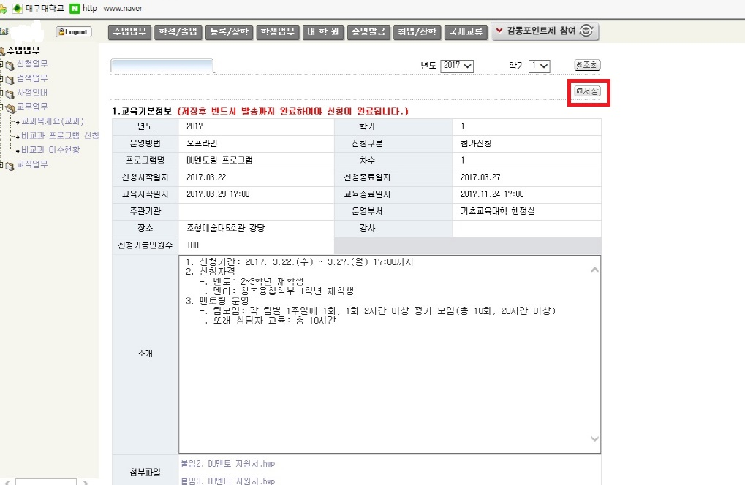
첨부파일을 작성 후 스캔하여 파일첨부에 추가 버튼을 클릭하여 업로드, 저장 후 발송

